Slide 1
Bài 7 TRÍ TUỆ DÂN GIAN

Slide 2
Khởi động

Slide 3
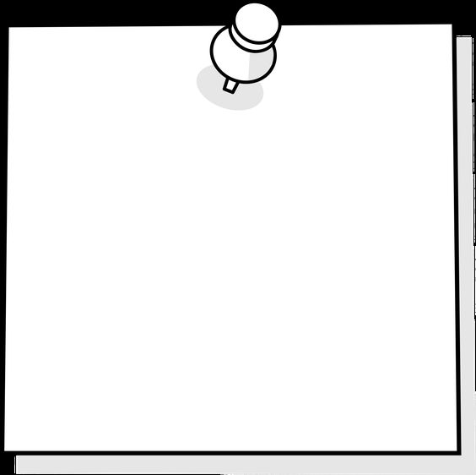
Em hãy đọc các câu tục ngữ mà em biết?
Notes:
Em hãy đọc các câu tục ngữ mà em biết?

Slide 4
Tri thức Ngữ Văn

Slide 5
Tục ngữ là gì?
- Tục: Là thói quen lâu đời
- Ngữ: Lời nói
=> là lời nói đúc kết thói quen lâu đời được mọi người công nhận
Tục ngữ là những câu nói dân gian ngắn gọn, ổn định, có nhịp điệu, hình ảnh, đúc kết những bài học của nhân dân

Slide 6
Hình thức
Một câu nói diễn đạt một ý trọn vẹn.
Đặc điểm ngắn gọn, kết cấu bền vững có hình ảnh, nhịp điệu
Đặc điểm của tục ngữ
Nội dung
- Diễn đạt kinh nghiệm, cách nhìn nhận của nhân dân về tự nhiên, lao động, sản xuất, con người, xã hội
→ Tục ngữ là túi khôn của nhân dân
- Có nhiều câu tục ngữ chỉ có nghĩa đen, một số câu có cả nghĩa bóng

